Slide 1
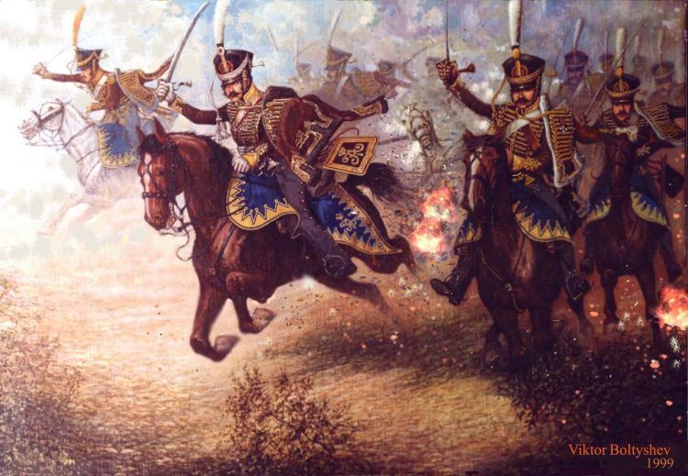
«…Среди копий и мечей. …Ты - гусар гусаров! Ты - на ухарском коне - Жесточайший из угаров И наездник на войне!» (Денис Давыдов)
« Солдатушки, браво, ребятушки…»
ГУСАРСКАЯ
ФОРМА

Slide 2
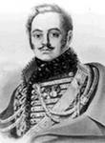
Денис Давыдов
«…Среди копий и мечей. …Ты - гусар гусаров! …Ты - на ухарском коне - Жесточайший из угаров И наездник на войне!»
(Денис Давыдов
Стихотворение «Гусарская исповедь»)

Slide 3
Владимир Чекмарев
«…Султанов лес над киверами,
Труб золото трубит поход,
Блестят лядунки серебрами,
И ташка по чакчирам бьёт.
Малиново сверкают шпоры,
Сияет ботик чёрным лаком,
Мерлушкой оторочен ментик
И этишкет искрится златом…»
(Чекмарев Владимир
Стихотворение «Гусар и Княгиня»)

Slide 4
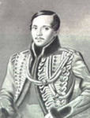
Михаил Лермонтов
«… Гусар! Ты весел и беспечен, Надев свой красный доломан. Но знай, покой души не вечен, И счастье на земле туман!..
Когда ты, ментиком блистая, Тоpопишь сеpого коня, Не мыслит дева молодая: "Он здесь пpоехал для меня…»»
(Михаил Юрьевич Лермонтов
Стихотворение «Гусар»)

Slide 5
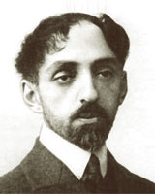
Михаил Кузмин
«…Хорошо гостить в гостях, Но куда милей быть дома!" О проказах - ни гу-гу, Пусть молчат твои чикчиры... Сядем лучше на диван, Мой зеленый доломан! Для тебя я сберегу Песенки все той же лиры…»
(Михаил Кузмин
Стихотворение «Холм вдали»)

Slide 6
Михаил Лермонтов
«…Прилёг вздремнуть я у лафета,
И слышно было до рассвета,
Как ликовал француз.
Но тих был наш бивак открытый:
Кто кивер чистил весь избитый,
Кто штык точил, ворча сердито,
Кусая длинный ус…»
(М.Ю.Лермонтов
Стихотворение «Бородино»)

Slide 7
Пушкин Александр
«…Сраженья страшный час настанет, В ряды ядро со треском грянет; А ты, над ухарским седлом, Рассудка, памяти не тратишь: Сперва кудрявый ус ухватишь, А саблю верную потом…»
(Александр Сергеевич Пушкин
Ода «Усы»)

Slide 8
Денис Давыдов
«…Вместо зеркала сияет Ясной сабли полоса: Он по ней лишь поправляет Два любезные уса.
Нет курильниц, может статься, - Зато трубка с табаком; Нет картин - да заменятся Ташкой с царским вензелем!..»»
(Денис Васильевич Давыдов Стихотворение «Бурцову. Призывание на пунш»)

Slide 9
Задание:
В стихах поэтов XIX века, отрывки из которых вы только что прочитали, встречались упоминания о деталях гусарского.обмундирования. Далее просмотрите иллюстрации и прочтите задания. К названиям деталей обмундирования из предложенных вариантов ответов выберите только один правильный и запишите его номер.

Slide 10
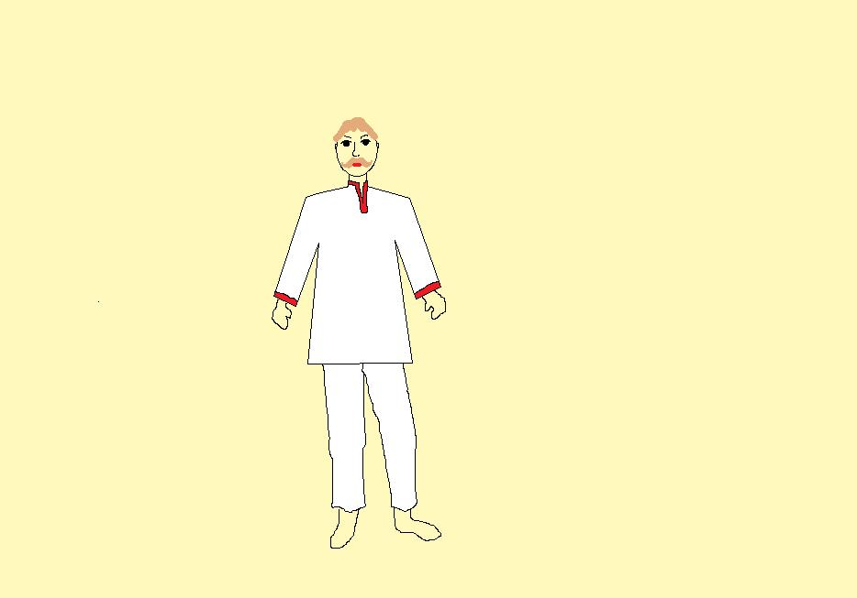
2
1
4
3
Частью гусарской военной формы был доломан …

Slide 11
2
1
4
3
Частью гусарской военной формы были чикчиры…

Slide 12
2
1
4
3
Частью гусарской военной формы были гусарские ботики…

Slide 13
2
1
4
3
Частью гусарской военной формы был кивер…

Slide 14
2
1
4
3
Частью гусарской военной формы был ментик…

Slide 15
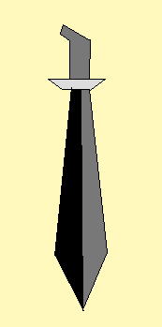
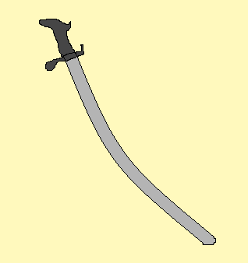
2
1
4
3
Оружие гусар – острая сабля…

Slide 16
А теперь….
…правильные ответы!
2 3 4 1 4 3 6

Slide 17
2
1
4
3
Частью гусарской военной формы был доломан …

Slide 18
2
1
4
3
Частью гусарской военной формы были чикчиры…

Slide 19
2
1
4
3
Частью гусарской военной формы были гусарские ботики…

Slide 20
2
1
4
3
Частью гусарской военной формы был кивер…

Slide 21
2
1
4
3
Частью гусарской военной формы был ментик…

Slide 22
2
1
4
3
Оружие гусар – острая сабля…

Slide 23
Правильный ответ: 234143

Slide 24
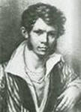
Пётр Вяземский
«…Эй да служба! эй да дядя! Распотешил старина! На тебя, гусар мой, глядя, Сердце вспыхнуло до дна…»
(Пётр Вяземский
Стихотворение «К старому гусару»)

Slide 25
Работу выполнили:
Батманов Андрей
Иудин Денис
Фалюта Вера
Польшина Екатерина
Дмитриева Жанна
Руководитель: Морозова Ирина Витальевна

